Slide 1



TRƯỜNG PTDTBT THCS TRÀ DƠN
Giáo dục công dân 9
Giáo viên: Đinh Văn Banh
Năm học 2022-2023

Slide 2
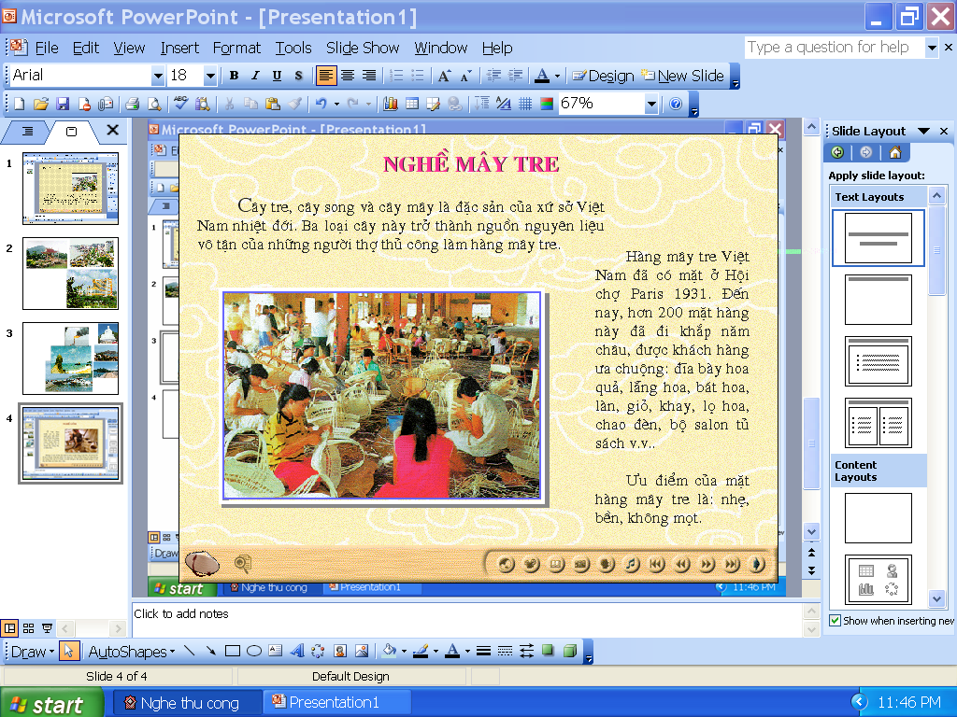
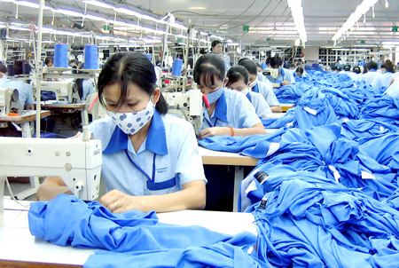
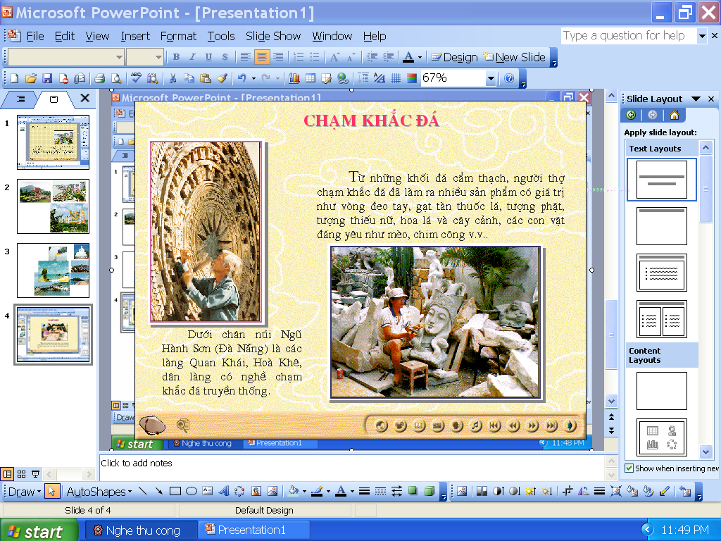
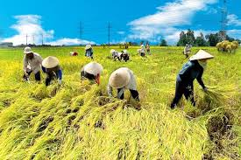
Đây là những hoạt động gì?
Làm mây trê đan xuất khẩu
Sản xuất may mặc
Chạm khắc đá
Sản xuất nông nghiệp

Slide 3
Những công nhân, nông dân tạo ra sản phẩm vật chất, những nghệ sĩ tạo ra các sản phẩm tinh thần phục vụ nhu cầu của con người.
Những hoạt động đó được gọi chung là: LAO ĐỘNG.

Slide 4
Tiết 24: Bài 14: Quyền và nghĩa vụ lao động của công dân
Nội dung bài học
1. Khái niệm lao động.
2. Lao động là quyền và nghĩa vụ của công dân.
3. Vai trò của Nhà nước trong việc bảo vệ quyền và nghĩa vụ lao động của công dân
4. Trách nhiệm của công dân trong việc thực hiện quyền và nghĩa vụ lao động của mình

Slide 5
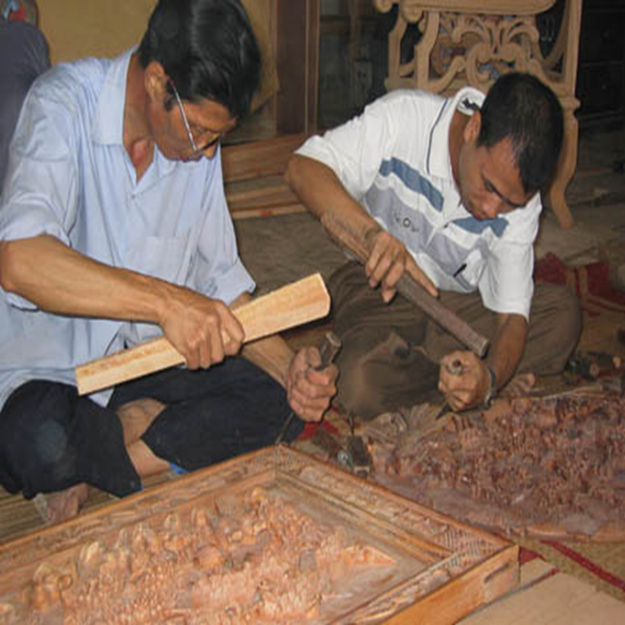
Tiết 24: Bài 14: Quyền và nghĩa vụ lao động của công dân
I. Đặt vấn đề: Tình huống
1. Ông An là nghệ nhân nổi tiếng về đồ gỗ mĩ nghệ. Thấy nhiều thanh niên mới lớn trong làng bỏ nhà lang thang lên thành phố kiếm sống, ông tập trung họ lại, mở lớp dạy nghề, đồng thời hướng dẫn các em sử dụng những đồ vật tư thừa trong sản xuất làm ra các sản phẩm lưu niệm bằng gỗ xinh xắn để bán lấy tiền giúp các em đảm bảo cuộc sống hàng ngày. Nhiều người thấy thế cho rằng, ông An làm như vậy là bóc lột, lợi dụng sức lao động của người khác để trục lợi.
Em có suy nghĩ gì về việc làm của ông An?

Slide 6
Thời gian | Ông An | Thanh niên
Trước khi ông mở xưởng | Có nghề Có tiền Có việc làm Tự nuôi sống được bản thân và gia đình | Không nghề Không tiền Không việc làm Không tự nuôi sống được bản thân và gia đình
Sau khi ông mở xưởng | Có nghề Có tiền Có việc làm Tự nuôi sống được bản thân và gia đình | Có nghề Có tiền Có việc làm Tự nuôi sống được bản thân và gia đình

Slide 7
Tiết 24: Bài 14: Quyền và nghĩa vụ lao động của công dân
I. Đặt vấn đề
Nhận xét: Việc ông An mở lớp dạy nghề tạo điều kiện cho thanh niên có việc làm, có thu nhập là việc làm đúng.
=> Góp phần giải quyết việc làm cho người lao động và được nhà nước khuyến khích, tạo điều kiện.

Slide 8

Điều 5: "…Mọi hoạt động tạo ra việc làm, tự tạo việc làm, dạy nghề và học nghề để có việc làm, mọi hoạt động sản xuất, kinh doanh thu hút lao động đểu được Nhà nước khuyến khích, tạo điều kiện thuận lợi hoặc giúp đỡ."

Slide 9
Tiết 24: Bài 14: Quyền và nghĩa vụ lao động của công dân
II. Nội dung bài học
1. Khái niệm lao động.
- Hoạt động có mục đích của con người nhằm tạo ra của cải, vật chất và các giá trị tinh thần cho xã hội.

Slide 10
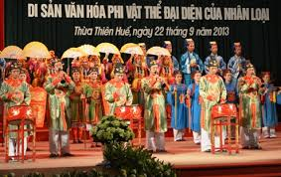
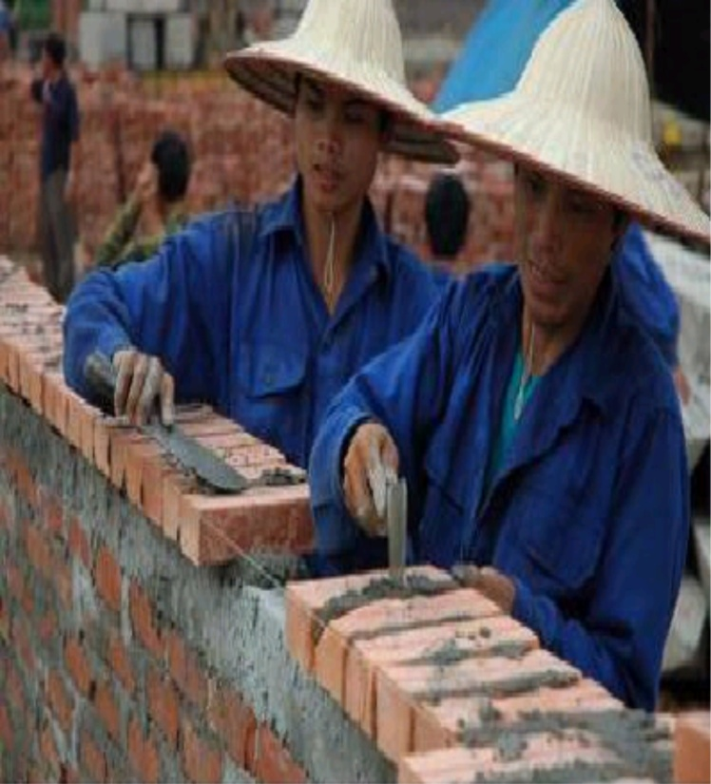
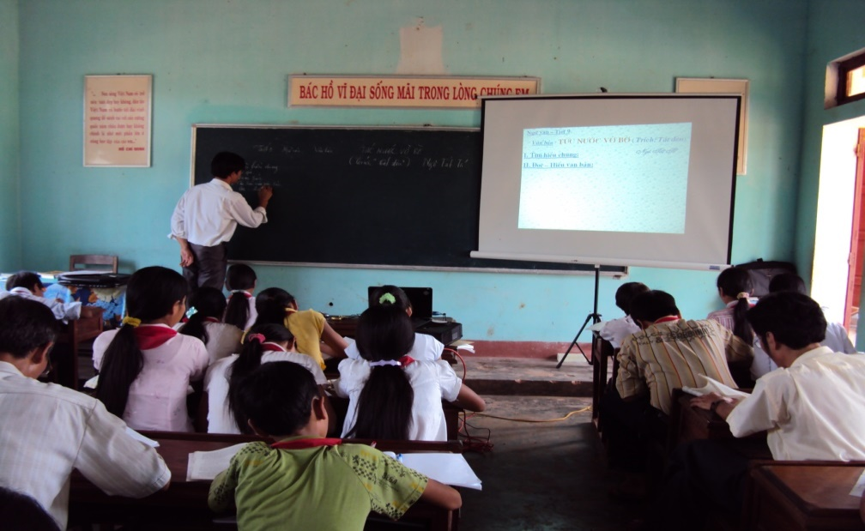

Nghệ thuật
Xây dựng
Dạy học
Nghiên cứu

Slide 11

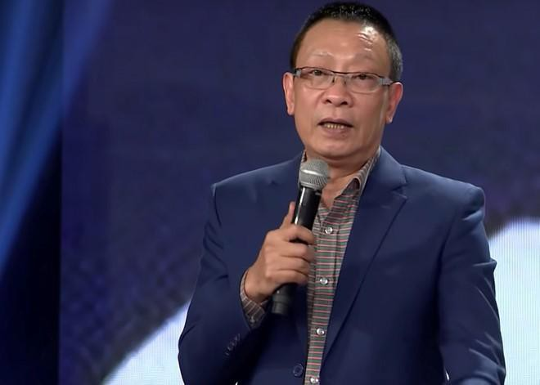
Diễn viên Bảo Hân
Nhà báo Lại Văn Sâm

Slide 12
Tiết 24: Bài 14: Quyền và nghĩa vụ lao động của công dân
II. Nội dung bài học
1. Khái niệm lao động.
* Vai trò của lao động.
- Là hoạt động chủ yếu, quan trọng nhất của con người.
- Là nhân tố quyết định sự tồn tại tại, phát triển của xã hội.

Slide 13
Tiết 24: Bài 14: Quyền và nghĩa vụ lao động của công dân
II. Nội dung bài học
2. Lao động là quyền và nghĩa vụ của công dân.
a. Quyền lao động của công dân:
+ Học nghề
+ Tìm việc
+ Chọn nghề
+ Đem lại thu nhập cho bản thân và gia đình

Slide 14
Tình huống:
Năm nay Minh 25 tuổi, hàng ngày anh không làm việc gì cả mà chỉ ăn chơi. Thấy vậy, Huy là bạn anh có khuyên nên đi làm để ít ra nuôi được bản thân mình. Thế nhưng, Minh không nghe mà trả lời lại rằng “ Nuôi con là việc của bố mẹ, bố mẹ tớ vẫn đủ điều kiện để nuôi tớ thì việc gì tớ phải đi làm”
Em có suy nghĩ gì về câu trả lời của Minh?

Slide 15
Câu trả lời của Minh là không đúng vì:
Trước hết, bố mẹ Minh không thể nuôi Minh cả đời, nếu Minh không tự nuôi bản thân thì sẽ không thể tồn tại hoặc sẽ là trở ngại của xã hội.
Nếu ai cũng nghĩ như Minh thì sẽ không có ai tạo ra của cải vật chất hay tinh thần để phục vụ đời sống con người, như vậy, xã hội sẽ không thể duy trì.

Slide 16
Tiết 24: Bài 14: Quyền và nghĩa vụ lao động của công dân
II. Nội dung bài học
2. Lao động là quyền và nghĩa vụ của công dân.
a. Quyền lao động của công dân:
b. Nghĩa vụ lao động của công dân:
+ Tự nuôi bản thân
+ Nuôi sống gia đình
+ Duy trì và phát triển đất nước.

Slide 17
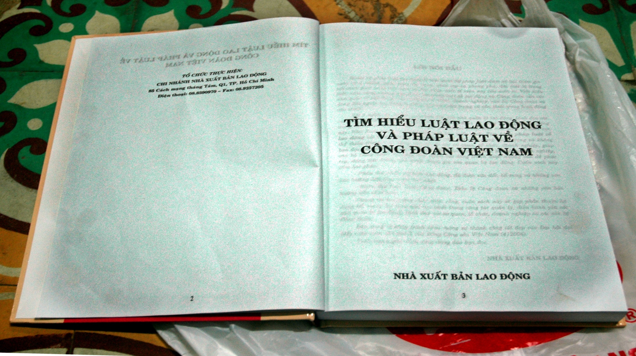
Tiết 24: Bài 14: Quyền và nghĩa vụ lao động của công dân
3. Chính sách của Nhà nước về lao động
Nêu một số chính sách khuyến khích của Nhà nước đối với lao động?

Slide 18
 Nhà nước có chính sách khuyến khích, tạo điều kiện thuận lợi
Miễn giảm thuế với các hoạt động dạy nghề cho người tàn tật.
Hỗ trợ vốn hoặc cho vay vốn
- U tiên giảm thuế, cho thuê đất, nhà xưởng, giá rẻ với các doanh nghiệp nước ngoài mới vào Việt Nam đầu tư…
Những chính sách của Nhà nước nhằm mục đích gì ?
Tạo việc làm cho người lao động, làm giàu cho đất nước, thúc đẩy đất nước phát triển, thu hút đầu tư nước ngoài, và hội nhập trên trường quốc tế.

Slide 19
* Quy định của Bộ luật Lao động đối với trẻ em
Cấm trẻ em chưa đủ 15 tuổi vào làm việc.
Cấm sử dụng người dưới 18 tuổi làm việc nặng nhọc, nguy hiểm, tiếp xúc với chất độc hại.
Cấm lạm dụng, cưỡng bức, ngược đãi người lao động.

Slide 20
4. Trách nhiệm của bản thân
Tuyên truyền, vận động gia đình, xã hội thực hiện quyền-nghĩa vụ lao động của công dân.
Đấu tranh chống hiện tượng sai trái trong thực hiện quyền-nghĩa vụ lao động của công dân.

Slide 21
Để trở thành người lao động tốt, công dân có ích cho xã hội, ngay từ bây giờ em cần phải làm gì?
Học tập, rèn luyện đạo đức, sức khỏe.
Giúp đỡ gia đình
Làm những công việc phù hợp
Tham gia tích cực các công việc của tập thể...

Slide 22
BÀI TẬP
Câu 1. Điền những từ sau:
trách nhiệm,
nghĩa vụ
nguồn sống
xấu hổ
vẻ vang
thấp kém
"Lao động là …………… thiêng liêng, là……………..., nguồn hạnh phúc của chúng ta. Trong xã hội ta không có nghề nào……………, chỉ có những kẻ lười biếng, ỉ lại, mới đáng………….Người nấu bếp, người quét rác cũng như thầy giáo, kĩ sư, nếu làm trọn……………… thì đều ………….như nhau”
(Hồ Chí Minh toàn tập)

Slide 23

Câu 2: Làm ca sĩ, diễn viên có phải là lao động không?
Có
Không

Slide 24

Trò chơi
TỤC NGỮ VỀ LAO ĐỘNG

Slide 25
Điền vào câu tục ngữ sau ?
“chân lấm tay.........”
bùn
“Hay ……..thì giàu, hay………thì nghèo”
làm
cầu

Slide 26
“Bán mặt cho đất, bán.......... cho trời”
lưng
“Hay lam hay………., quanh năm chẳng lo………”
làm
đói

Slide 27
“Buôn có.........., bán có phường”
bạn
“Làm.. …………. thì ra, làm………..thì tốn”
Ruộng
nhà

Slide 28
“Tay…….....hàm…….....
Tay quai miệng……….”
làm
nhai
trễ

Slide 29
sống
“Một nghề thì............, đống nghề thì chết”
dưa
lúa
“Năng tốt..………, mưa tốt……….”

Slide 30

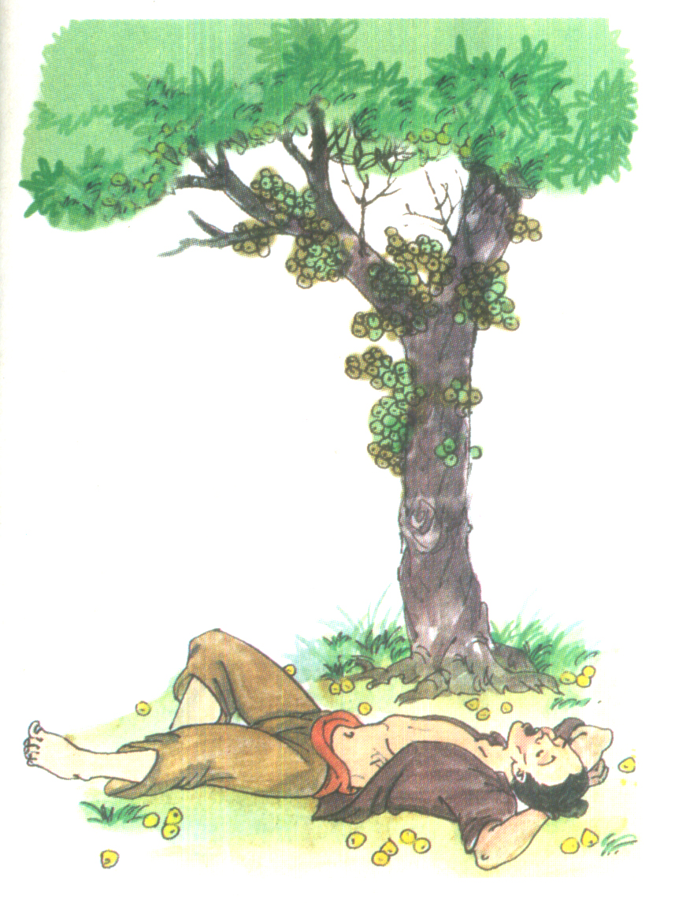

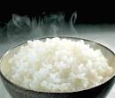
Bàn tay ta làm nên tất cả
Có sức người, sỏi đá cũng thành cơm.
(Hoàng Trung Thông)
Há miệng chờ sung.
(Thành ngữ)

Slide 31
HƯỚNG DẪN HỌC BÀI Ở NHÀ
Bài cũ:
- Học bài theo nội dung bài học (mục 1,2)
- Làm hoàn thành các bài tập 1,3,4,5 trong SGK.
- Sưu tầm những câu ca dao, tục ngữ, tấm gương nói về lao động
Bài mới:
Chuẩn bị tiết 2 của bài: Quyền và nghĩa vụ lao động của công dân.

